Slide 1
世界著名大学

Slide 2
世界著名大学（部分）
哈佛大学
剑桥大学
牛津大学
北京大学
其他大学

Slide 3
哈佛大学
哈佛大学建于1636年，比美国作为独立国家的建立几乎要早一个半世纪。当年，移居美洲的英国清教徒，为其子孙后代的幸福，仿效当时剑桥大学的模式，在马萨诸塞州的查尔斯河畔，建立了这所美国历史上的第一所高等学校，始称剑桥学院。

Slide 4
剑桥大学
剑桥大学是英国著名的老牌大学，其风头之劲在英国除牛津外几乎无其它高校能与之并肩。位于伦敦北面五十里以外的这所举世闻名的大学，没有围墙，也没有校牌，整个校园郁郁葱葱，气韵自华。

Slide 5
牛津大学
作为英语国家中最古老的大学，牛津大学在世界大学之林里享有崇高的国际声誉。世界一流的学术研究设施、雄厚的师资队伍、近千年营造的优良传统和人文环境使这所大学和这座城市有一种独特的魅力，吸引着各国学生学者前来求学和做学问。

Slide 6
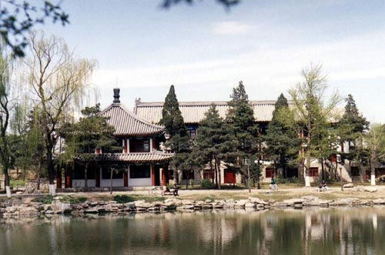
北京大学
北京大学创建于1898年，是我国第一所国立综合性大学，位于京城西郊，占地200多万平方米，学校现有教职员工近 2 万人，近 4 万名各类在校生。现有155个博士点,177个硕士点，86个本科专业，以及覆盖139个专业的29个博士后流动站。北京大学拥有的教授、博士生导师、中科院院士及国家重点学科和国家重点实验室的数量均居全国高校之首。

